Slide 1
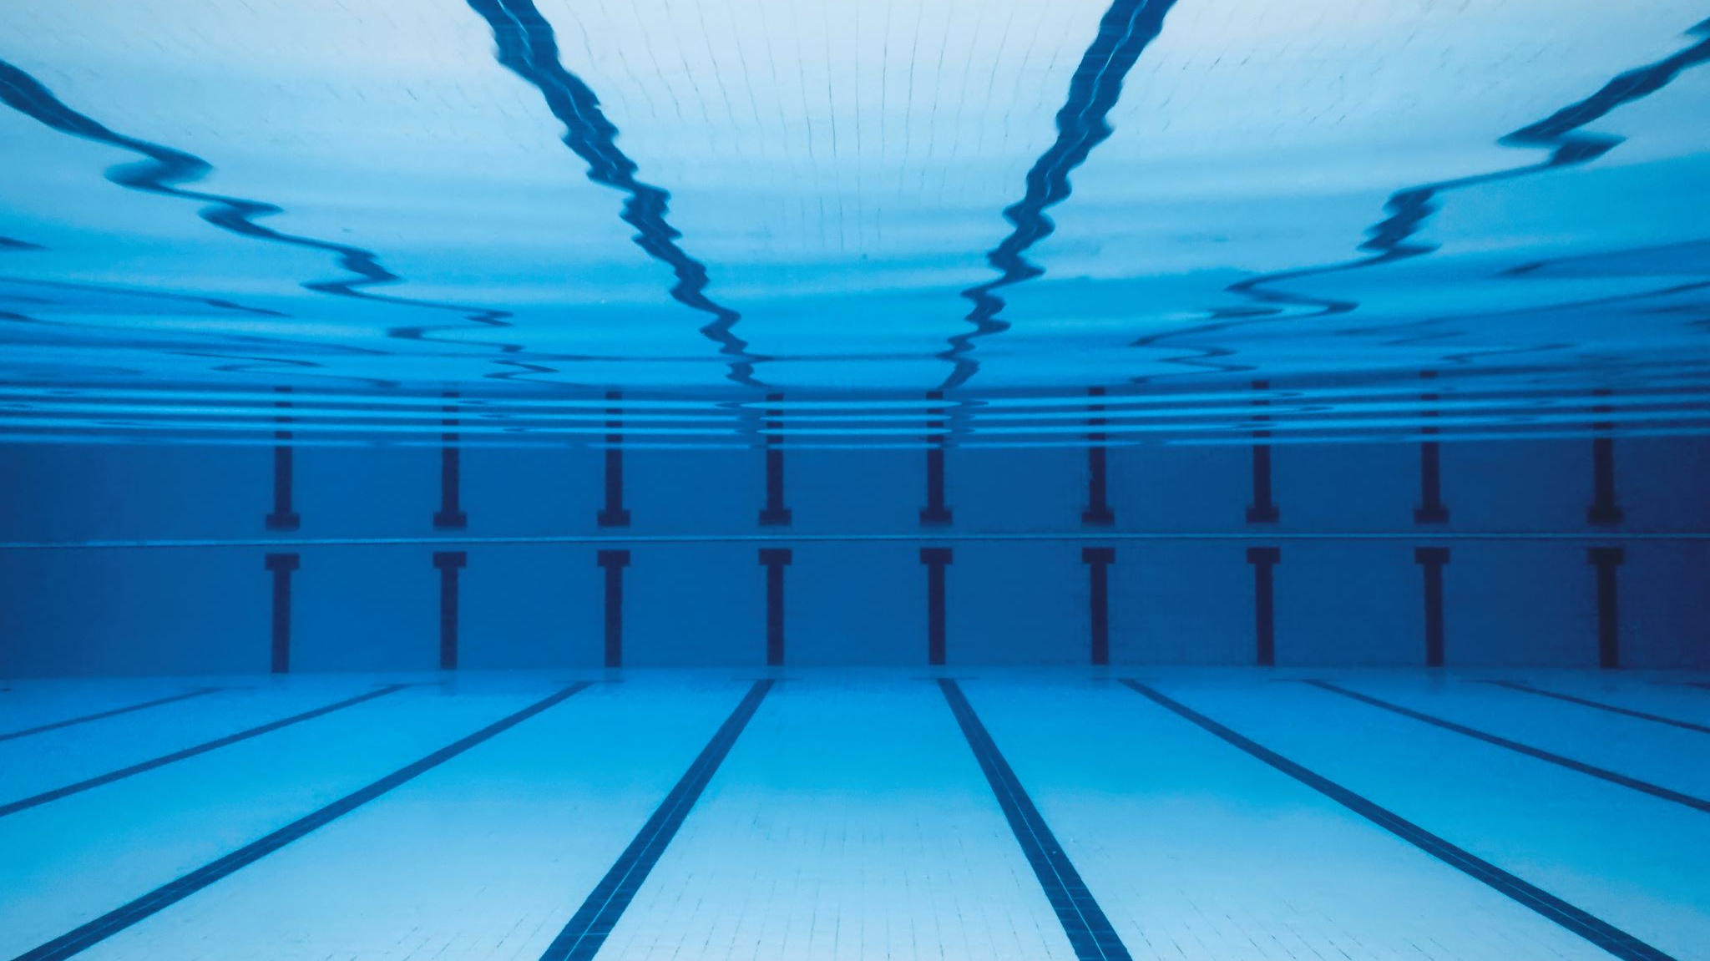
Trainings- und Schwimmbad Blumenthal e.V.
August 2026

Slide 2

Projektüberblick
Neubau eines nachhaltigen, gemeinnützigen Trainings- und Lehrschwimmbads in Bremen-Blumenthal
Träger: Trainings- und Lehrschwimmbad Blumenthal e.V.
Ziel: Kombination aus Vereinsbetrieb, Fremdvermietung und Kursangeboten
Gesamtkosten: ca. 40 Mio. €, davon 31 Mio. € Eigenleistungen (16 Mio. € private Sponsoren und Spenden, 15 Mio. € Bundesmittel),
Kostensenkung durch ehrenamtliche Leistungen und regionale Unternehmen
Transparente, detaillierte Darstellung aller Leistungen und Kosten werden erbracht, sobald Planungsmittel zur Verfügung gestellt werden.

Slide 3
Entwicklung Modellhaftes Vergabekonzept
Entwicklung eines innovativen Vergabekonzepts für den Bau
Fokus auf Zusammenarbeit mit regionalen Unternehmen und ehrenamtlichem Engagement
Ziel: Nachhaltigkeit, Kosteneffizienz und soziale Innovation
Rechtsgrundlage: § 14 Abs. 4 Nr. 2b VgV (Verhandlungsverfahren ohne vorherige Bekanntmachung)

Slide 4
Nachhaltigkeit und Technik
Passiv-Energie-Schwimmbad mit 1000 qm Wasserfläche
Hoch energieeffiziente Bauweise und Gebäudetechnik
Moderne Wasseraufbereitung, Lüftung und Fernwärme
Kooperation mit „Myrtha Pools“

Slide 5
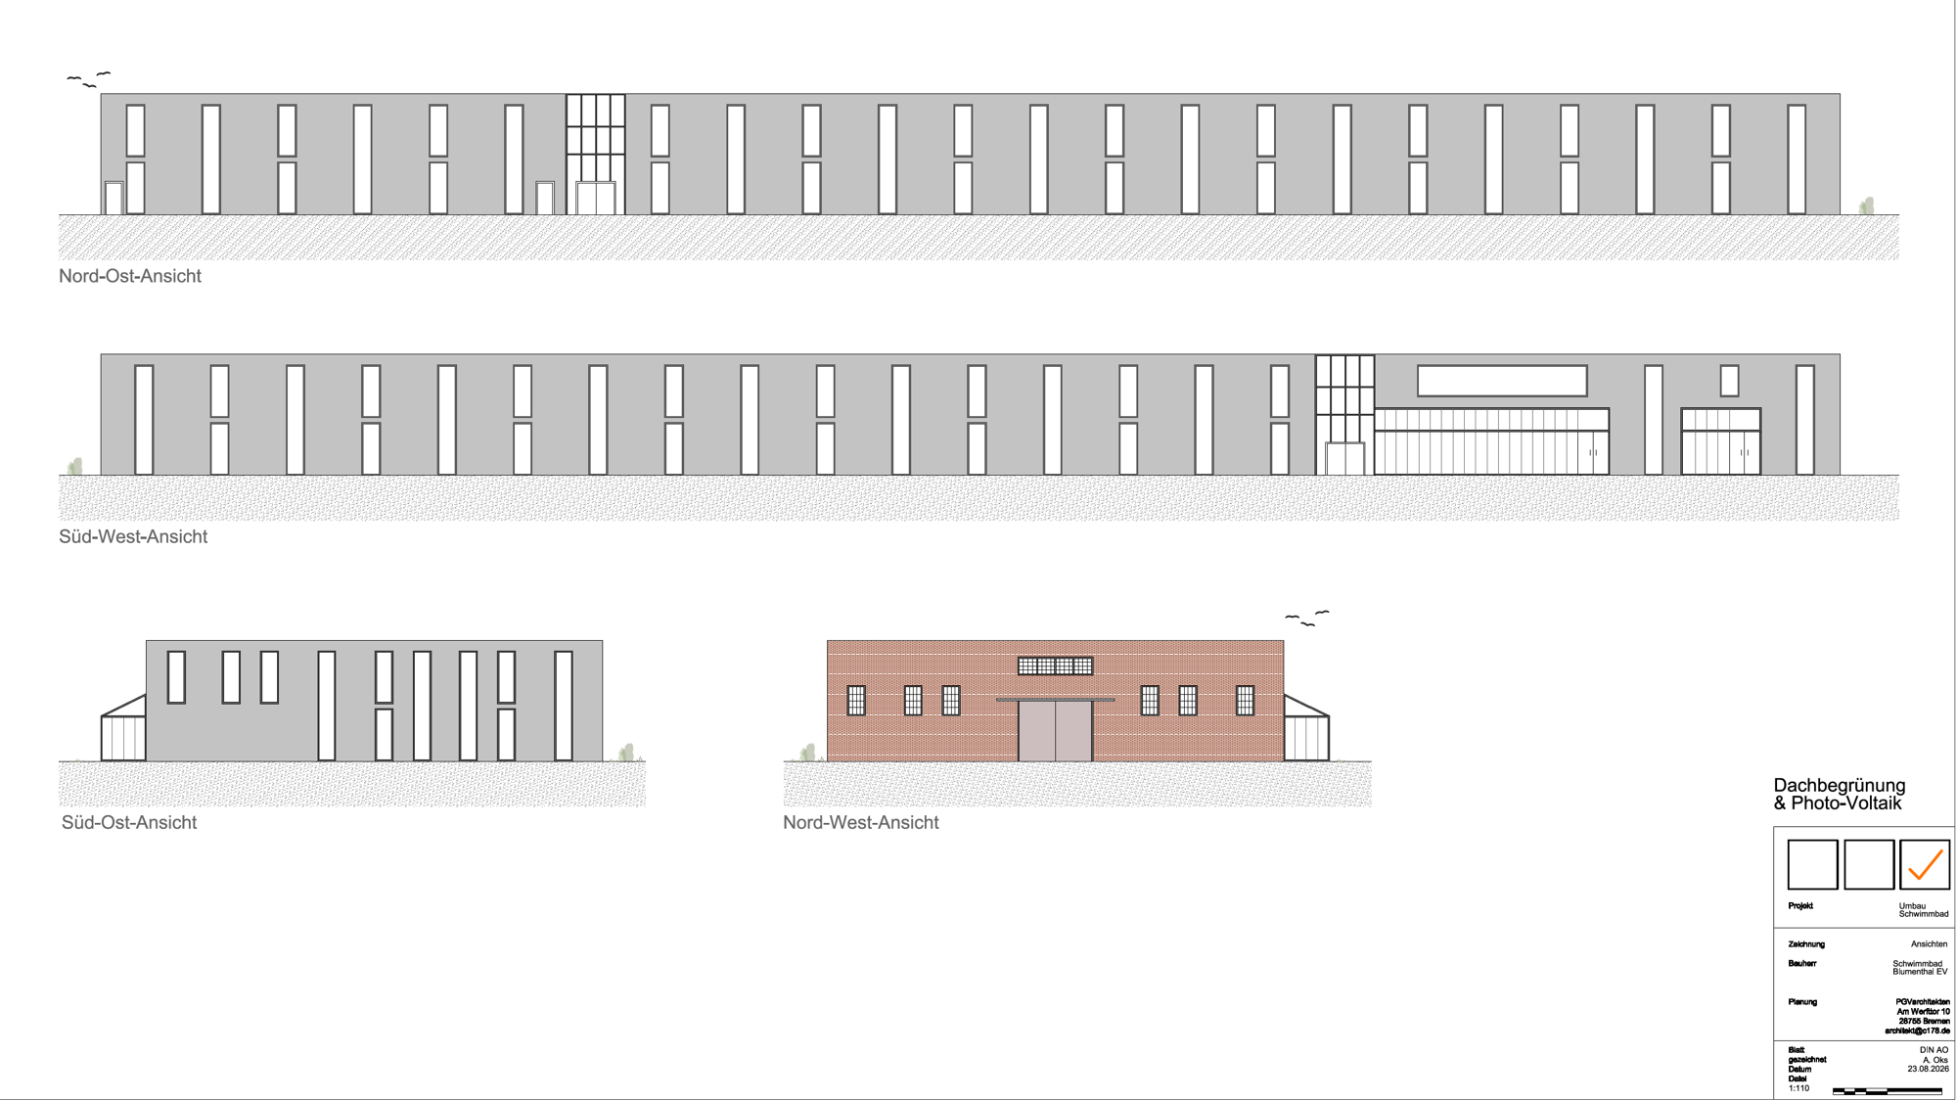
Ansichten

Slide 6
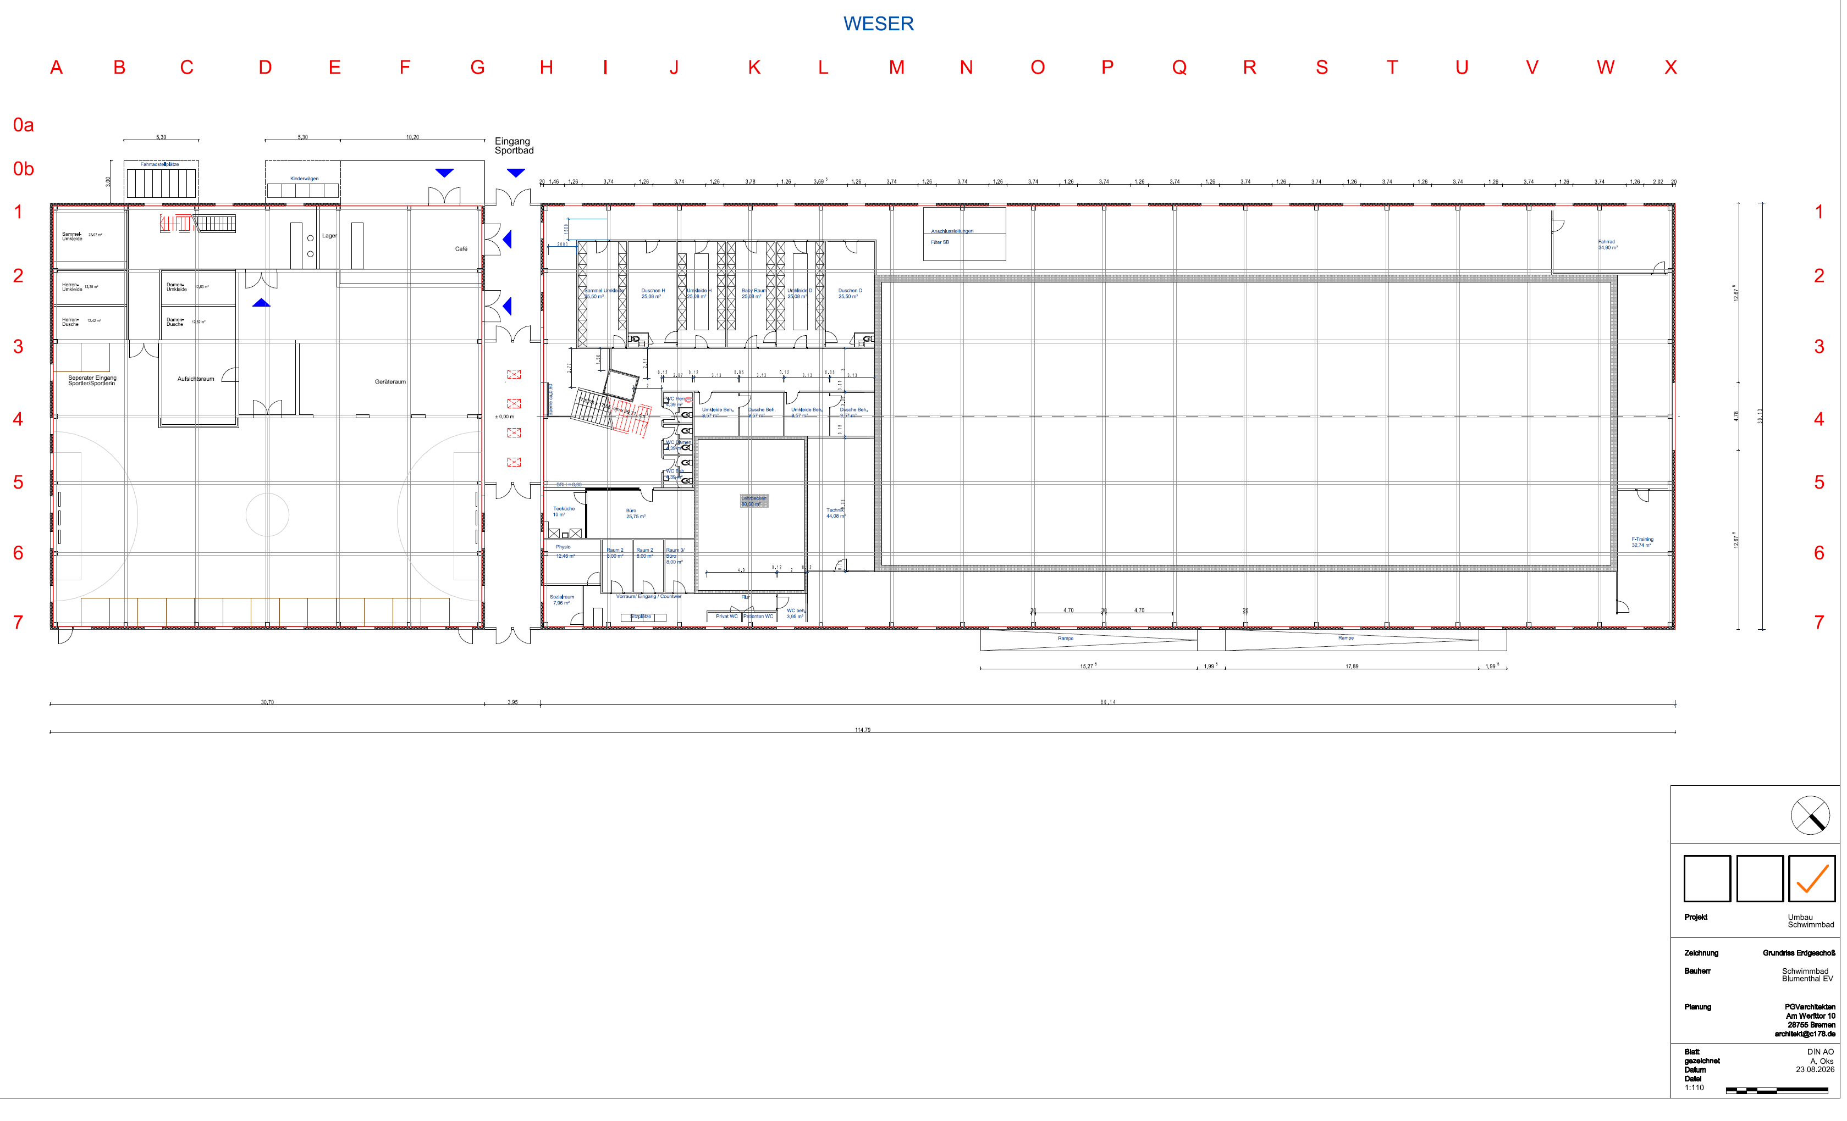
Grundriss EG

Slide 7
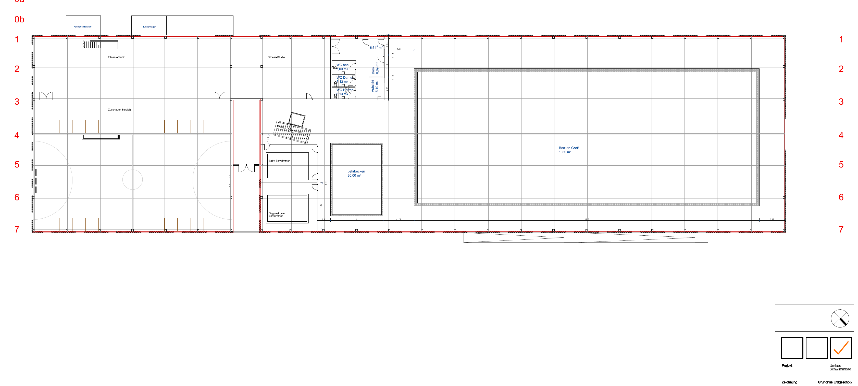
Grundriss OG

Slide 8
Soziale & Sportliche Bedeutung
Dringender Bedarf an Wasserflächen im Bremer Norden
(Gutachten ProFund Consult, 03/2024)
  56.000 ungedeckte Nutzungen/Jahr für Schulen und Vereine
  Unterstützung durch das Sportamt Bremen
Förderung von Schwimmausbildung, Inklusion und sozialer Teilhabe
  Angebote für Kinder, Jugendliche, ältere Menschen, Menschen mit Beeinträchtigung, migrantische Frauen, Geflüchtete
  Vergünstigte Mitgliedschaften für einkommensschwache Familien
Wöchentliche „offene Tür“ und kostenfreie Wassergewöhnungskurse

Slide 9
Wirtschaftlichkeit und Finanzierung
Vermietung der Wasserflächen an Stadt/Land Bremen
(ca. 200.000 €/Jahr zugesagt)
Vermietung an Bremer Schwimm- und Wassersportvereine
(Schwimmausbildung, Breitensport, Leistungssport)
Vermietung an gemeinnützige Organisationen und Vereine wie
DLRG, Rheumaliga, Epysmo e.V. etc.

Slide 10
Stadtentwicklung und Quartiersintegration
Schwimmbad als sozialer und kultureller Treffpunkt im Stadtteil
Multifunktionale Nutzung (z.B. Veranstaltungsort durch höhenverstellbaren Beckenboden)
Einbindung in Quartiers- und Stadtteilentwicklungskonzepte
Förderung von Inklusion und sozialer Infrastruktur

